Slide 1

স্বাগতম

Slide 2

পরিচিতি
নাজমুন নাহার
মোহাম্মদপুর সরকারি উচ্চ বিদ্যালয়
ঢাকা।
শ্রেণি – নবম
বিষয় – বাংলা দ্বিতীয় পত্র

Slide 3
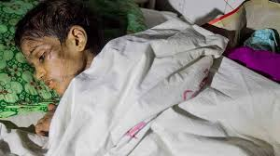
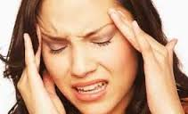
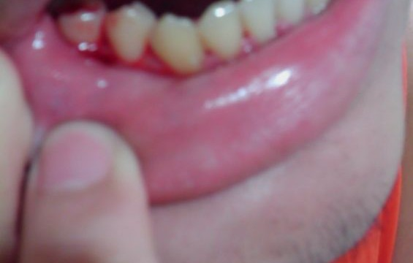
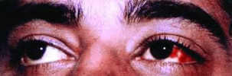
জ্বর
মাথাব্যথা
ডেঙ্গুজ্বর

Slide 4
উপসর্গ
ও
বাংলা উপসর্গ

Slide 5
শিখন ফল
এই পাঠ শেষে শিক্ষার্থীরা ...
১। উপসর্গ কী তা বলতে পারবে।
২। উপসর্গের প্রকারভেদ বলতে পারবে।
৩।বাংলা উপসর্গ প্রয়োগে শব্দ লিখতে পারবে।

Slide 6
উপ উপহার
আ আহার
প্র প্রহার
পরি পরিহার
ধাতু বা শব্দের পূর্বে কতিপয় সুনির্দিষ্ট অব্যয় জাতীয় শব্দাংশ যুক্ত হয়ে সাধিত শব্দে অর্থের পরিবর্তন , সম্প্রসারণ , বা সংকোচন ঘটিয়ে থাকে এদের বলা হয় উপসর্গ

Slide 7
পরা
পরাজয়
বি
বিজয়
সু
সুজয়
দূর
দুর্জয়

Slide 8
উপসর্গ
বাংলা
সংস্কৃত
বিদেশি

Slide 9
অ ,অঘা ,অজ, অনা, আ,আর,আন,
আব, ইতি,ঊন,কদ,কু,নি,পাতি,
বি,ভর,রাম,স,সা,সু,হা =২১টি বাংলা উপসর্গ )
উপসর্গের নিজস্ব কোনো অর্থ বাচকতা নেই কিন্তু অন্য শব্দের আগে যুক্ত হলে এদের অর্থ দ্যোতকতা বা নতুন শব্দ সৃজনের ক্ষমতা থাকে।

Slide 10
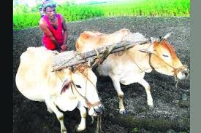
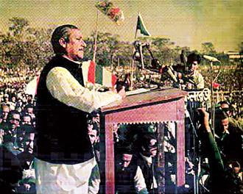
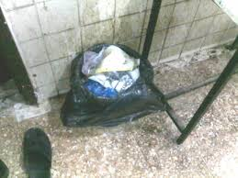
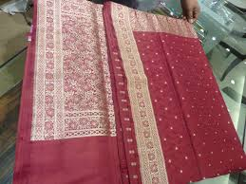
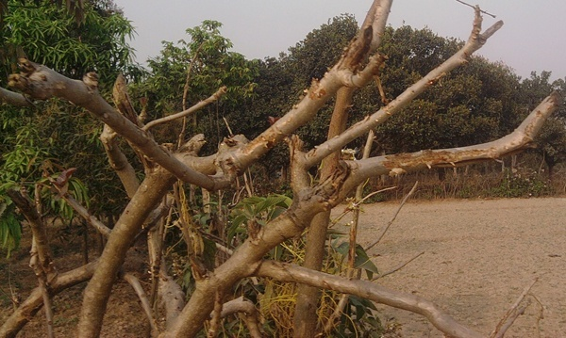
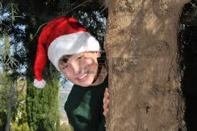
বাংলা উপসর্গ
অবলা
অ
বলা
আ
আধোয়া
ধোয়া
আবডাল
আব
ডাল

Slide 11

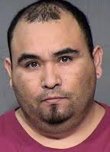
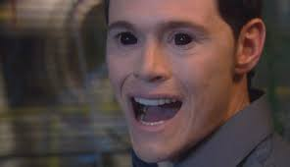
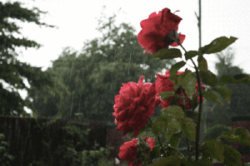
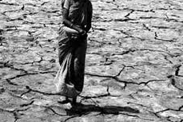
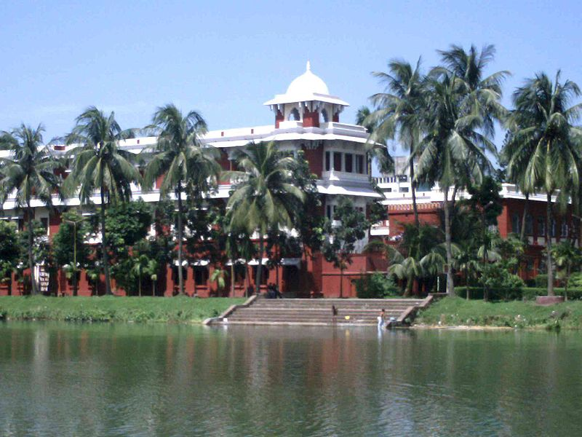
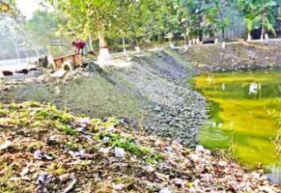
অঘা
রাম
অঘারাম
অনা
বৃষ্টি
অনাবৃষ্টি
অজপুকুর
অজ
পুকুর

Slide 12


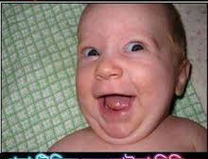
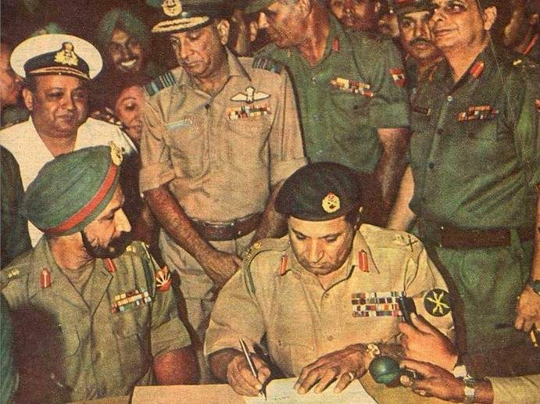
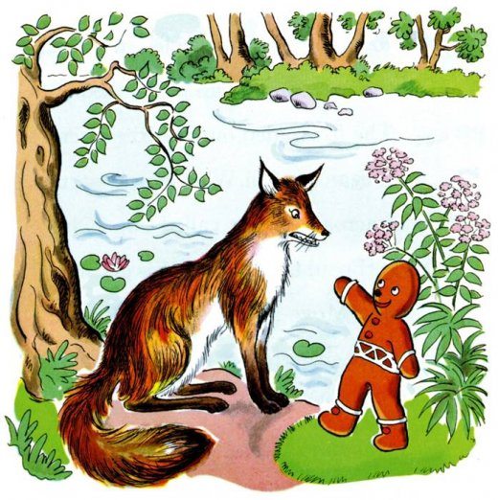
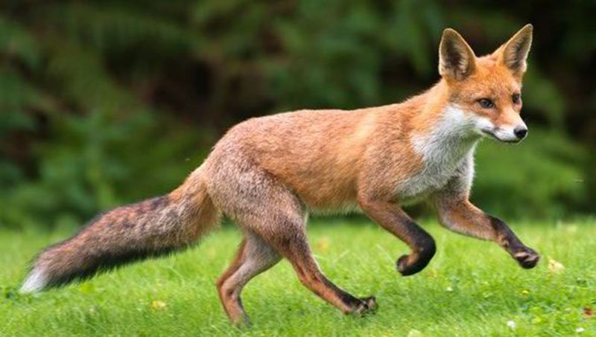
আড়
নয়ন
আড়নয়ন
ইতিহাস
ইতি
হাস
পাতিশিয়াল
পাতি
শিয়াল

Slide 13
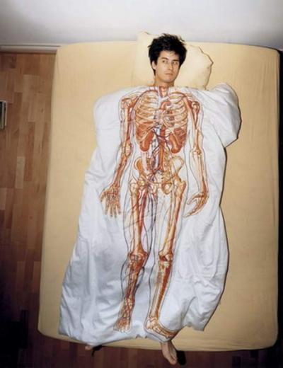
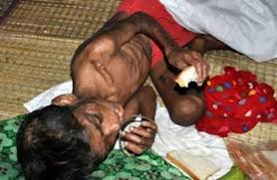
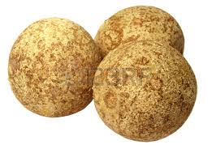
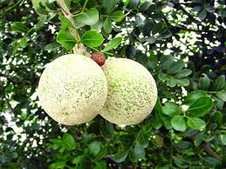
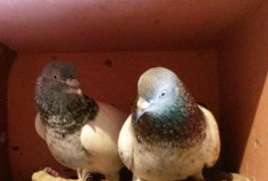
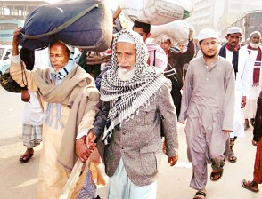
ঊন
পাঁজুরে
ঊনপাঁজুরে
কদবেল
কদ্
বেল
বি
জোড়
বিজোড়

Slide 14
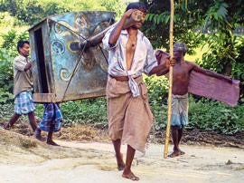
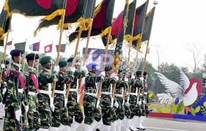
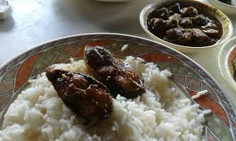
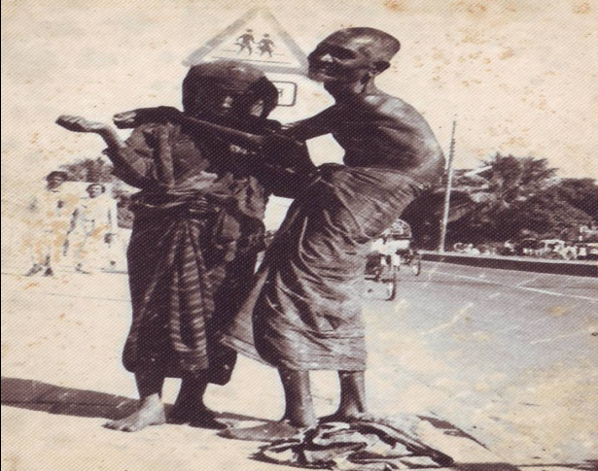
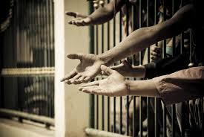
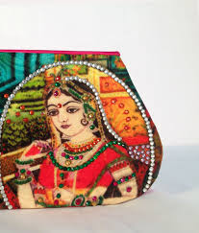
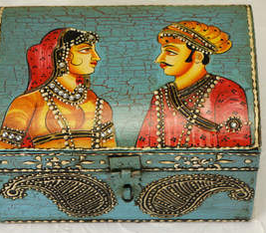
সা
জোয়ান
সাজোয়ান
হা
ভাত
হাভাত
সস্ত্রীক
স্ত্রী
স

Slide 15
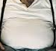

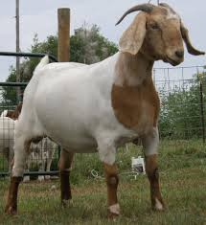
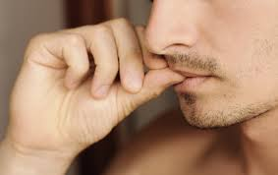
ভর
আন
আনকোরা
ভরপেট
কু
রাম
কুঅভ্যাস
রামছাগল

Slide 16
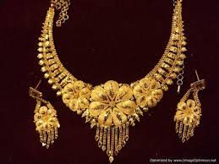
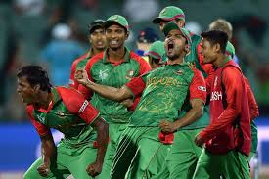
নি
নিঁখুত
সু
সুখ্যাতি

Slide 17
বাংলা উপসর্গ যোগে গঠিত শব্দ –আ,সু,বি ,নি
আ- আকাঁড়া , আধোয়া, আলুনি (অভাব)
- আকাঠা , আগাছা (বাজে বা নিকৃষ্ট )
সু- সুনজর , সুখবর , সুদিন , সুনাম , সুকাজ (উত্তম)
বি – বিভুঁই, বিফল , বিপথ (ভিন্নতা/নাই বা নিন্দনীয় )
নি- নিখুঁত,নিখোঁজ ,নিলাজ ,নিভাঁজ ,নিরেট (নাই/নেতি)

Slide 18
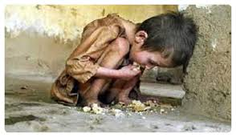

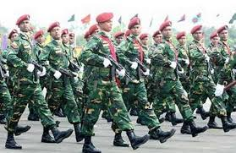
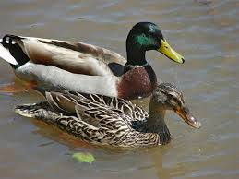
দলীয় কাজ
উপসর্গগুলো ছবির সাথে মিল করে নতুন শব্দ গঠন কর
হা , সু , রাম , আন , পাতি , সা

Slide 19
মূল্যায়ন
১। উপসর্গ কাকে বলে ?
২। উপসর্গ কত প্রকার ও কি কি ?
৩। অ , নি , স , ভর উপসর্গ গুলি থেকে নতুন শব্দ গঠন কর ।

Slide 20
বাড়ির কাজ
১০টি বাংলা উপসর্গ থেকে নতুন শব্দ গঠন করে নিয়ে আসবে। ।

Slide 21

ধন্যবাদ

